Slide 1
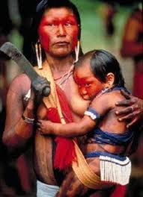
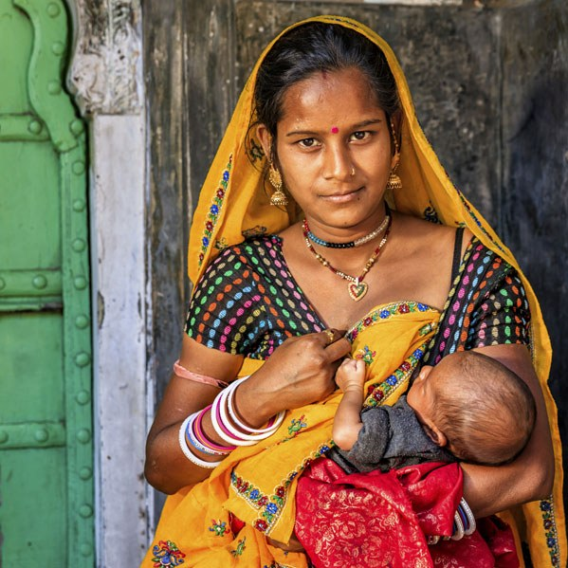
ALEITAMENTO MATERNO NA PERSPECTIVA DA PROMOÇÃO DA SAÚDE DE COLETIVIDADES
Universidade de São Paulo
Faculdade de Saúde Pública
Viviane Laudelino Vieira
Mãe da Manuela
Doutora em Ciências pela FSP/USP
Nutricionista do CRNutri/FSP/USP
Proprietária do “Maternidade Sem Neura”
São Paulo
2017

Slide 2
OBJETIVO GERAL:
Promover a qualidade de vida e reduzir vulnerabilidade e riscos à saúde relacionados aos seus determinantes e condicionantes – modos de viver, condições de trabalho, habitação, ambiente, educação, lazer, cultura, acesso a bens e serviços essenciais.
POLÍTICA NACIONAL DE PROMOÇÃO DA SAÚDE

Slide 3
O QUE É PRECONIZADO???
Crianças com até seis meses de vida devem ser alimentadas exclusivamente com leite materno, sem outros líquidos ou sólidos, com exceção de gotas ou xaropes contendo vitaminas, sais de reidratação oral, suplementos minerais e medicamentos. Após, o aleitamento é complementado com outros alimentos de forma oportuna e saudável até os dois anos ou mais.

Slide 4
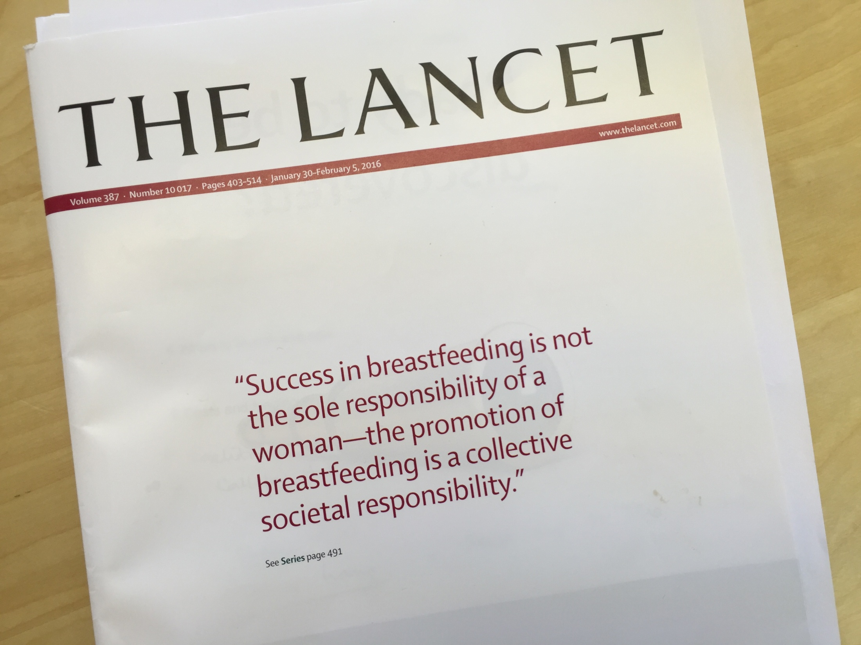

Slide 5
½ DOS EPISÓDIOS DE DIARREIA E 1/3 DAS INFECÇÕES RESPIRATÓRIAS PODERIAM SER EVITADAS
REDUÇÃO DE 19% NA INCIDÊNCIA DE LEUCEMIA NA INFÂNCIA
MAIOR ESCOLARIDADE ALCANÇADA EM ADOLESCENTES
RISCO DE MORTALIDADE DE 3 A 4 VEZES MAIOR ENTRE MENORES DE 6 MESES NA AUSÊNCIA DA AMAMENTAÇÃO
PROTEÇÃO CONTRA OTITE MÉDIA
AMAMENTAÇÃO PROLONGADA FOI ASSOCIADA AO MENOR RISCO DE EXCESSO DE PESO
PERÍODOS MAIS LONGOS DE AMENORREIA
REDUÇÃO DE 68% NA OCORRÊNCIA DE MALOCLUSÕES
DIMINUIÇÃO DE 4,3% NA INCIDÊNCIA DE CÂNCER DE MAMA INVASIVO
MAIOR PROPENSÃO AO DESENVOLVIMENTO DO VÍNCULO MÃE-FILHO ADEQUADO
REDUÇÃO DE 50% NAS MORTES DE 6 A 23 MESES
MENORES TAXAS DE NEGLIGÊNCIA DE CUIDADO
REDUÇÃO DE OCORRÊNCIA DE 30% DE CÂNCER DE OVÁRIO
REDUÇÃO DE 36% NA OCORRÊNCIA DE MORTE SÚBITA INFANTIL
INDÍCIOS FORTES DE PROTEÇÃO CONTRA DIABETES (TIPOS 1 E 2)
AME POR 6 MESES E AMAMENTAÇÃO PROLONGADA CONTRIBUEM PARA O DESENVOLVIMENTO COGNITIVO DA CRIANÇA

Slide 6
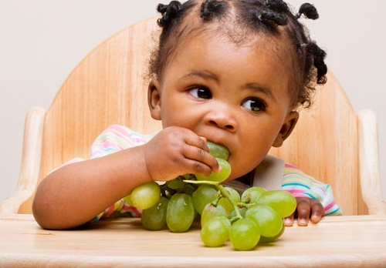
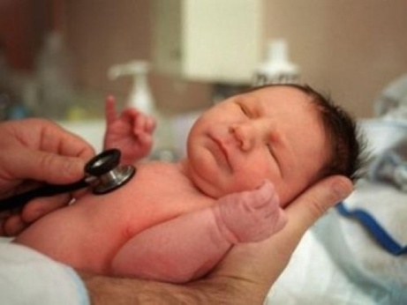
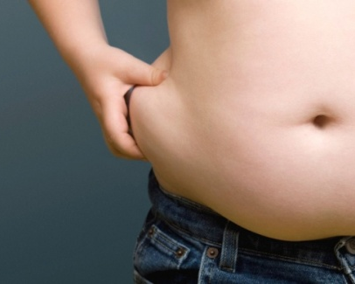
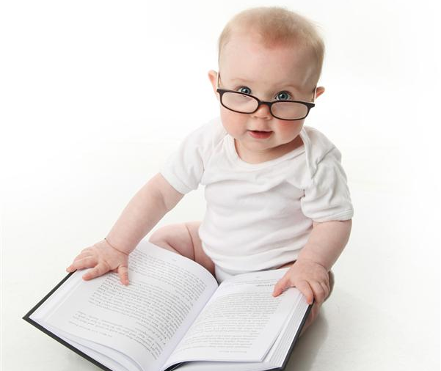
OCORRÊNCIA DE DOENÇAS NA INFÂNCIA
FORMAÇÃO DOS HÁBITOS ALIMENTARES
FORTALECIMENTO DO VÍNCULO MÃE-FILHO E CUIDADO
REDUÇÃO DA MORTALIDADE INFANTIL
EM SÍNTESE
OCORRÊNCIA DE DOENÇAS NA VIDA ADULTA
SAÚDE DA MULHER
DESENVOLVIMENTO MOTOR E COGNITIVO
EMPODERAMENTO MATERNO

Slide 7
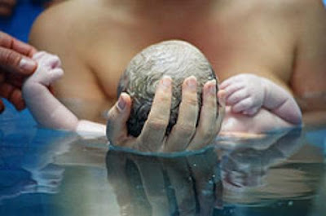
regulação imune,
respostas metabólicas,
adipogênese,
possível desenvolvimento do cérebro e das funções cognitivas.
EFEITO NA MICROBIOTA INFANTIL: “MEDICAMENTO PERSONALIZADO”
As crianças amamentadas mantêm diferenças microbianas persistentes, independentemente do tipo de parto
Notes:
Efeito positivo na microbiota infantil:
regulação imune,
respostas metabólicas,
adipogênese
Possível desenvolvimento do cérebro e das funções cognitivas.
56,57 Padrões anormais de colonização têm um efeito deletério em longo prazo na homeostase imune e metabólica. É notável, portanto, que o leite materno transmita elementos da microbiota e respostas imunes da mãe e ainda forneça prebióticos específicos para auxiliar o crescimento de bactérias benéficas.

Slide 8
IMPACTO INTERGERACIONAL
A IMPORTÂNCIA DOS MIL DIAS
Notes:
http://amebioquimica.blogspot.com.br/2014/06/epigenetica-materna.html

Slide 9
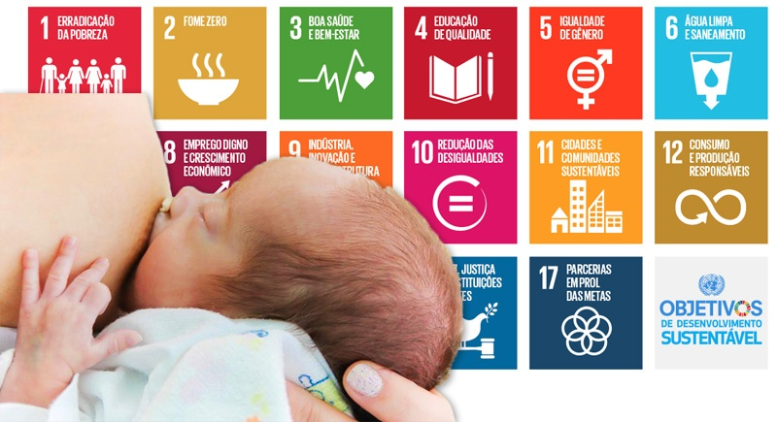

Slide 10
Investimentos para alimentar um bebê nos primeiros 6 meses:
Salário Mínimo (2016): R$ 880,00
Em um mês:
R$96,80 (Leite Fluido)
R$308,00 (Fórmula)
Em seis meses:
R$580,80 (Leite Fluido)
R$1.848,00 (Fórmula)
Esses gastos contribuiriam para acabar com a pobreza no mundo nos próximos 15 anos?
AMAMENTAÇÃO E A ECONOMIA
Nascem 77 milhões de bebês ao ano. Se não fossem amamentados, o gasto para alimentar todos os bebês nos primeiros 6 meses seria:
Leite fluido: R$45 bilhões
Fórmula infantil: R$142 bilhões

Slide 11
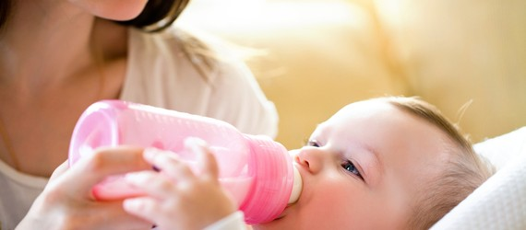
OS IMPACTOS DA AUSÊNCIA DA AMAMENTAÇÃO OU DO DESMAME PRECOCE
NÃO AMAMENTAR ESTÁ ASSOCIADO COM PERDAS ECONÔMICAS DE APROXIMADAMENTE 302 BILHÕES DE DÓLARES/ANO OU 0,49% DO PRODUTO NACIONAL BRUTO MUNDIAL.
AMAMENTAÇÃO E A ECONOMIA

Slide 12
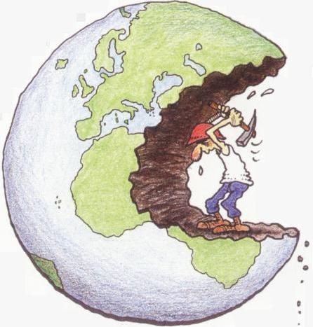
OFERTA DE SUBSTITUTOS DO LEITE MATERNO:
ENERGIA PARA FABRICAÇÃO DOS PRODUTOS,
MATERIAIS PARA EMBALAGEM,
COMBUSTÍVEL PARA TRANSPORTE ,
ÁGUA,
COMBUSTÍVEIS E AGENTES DE LIMPEZA PARA USO DIÁRIO
AMAMENTAÇÃO E O AMBIENTE
NUMEROSOS POLUENTES GERADOS NESSE PROCESSO
+ DE 4000 LITROS DE ÁGUA NECESSÁRIOS NO PROCESSO INDUSTRIAL PARA PRODUZIR SOMENTE 1 KG DE PÓ SUBSTITUTO DO LM.
EUA: 550 MILHÕES DE LATAS, 86.000 TON. DE METAL E 364.000 TON. DE PAPEL USADOS ANUALMENTE TERMINAM EM ATERROS SANITÁRIOS

Slide 13
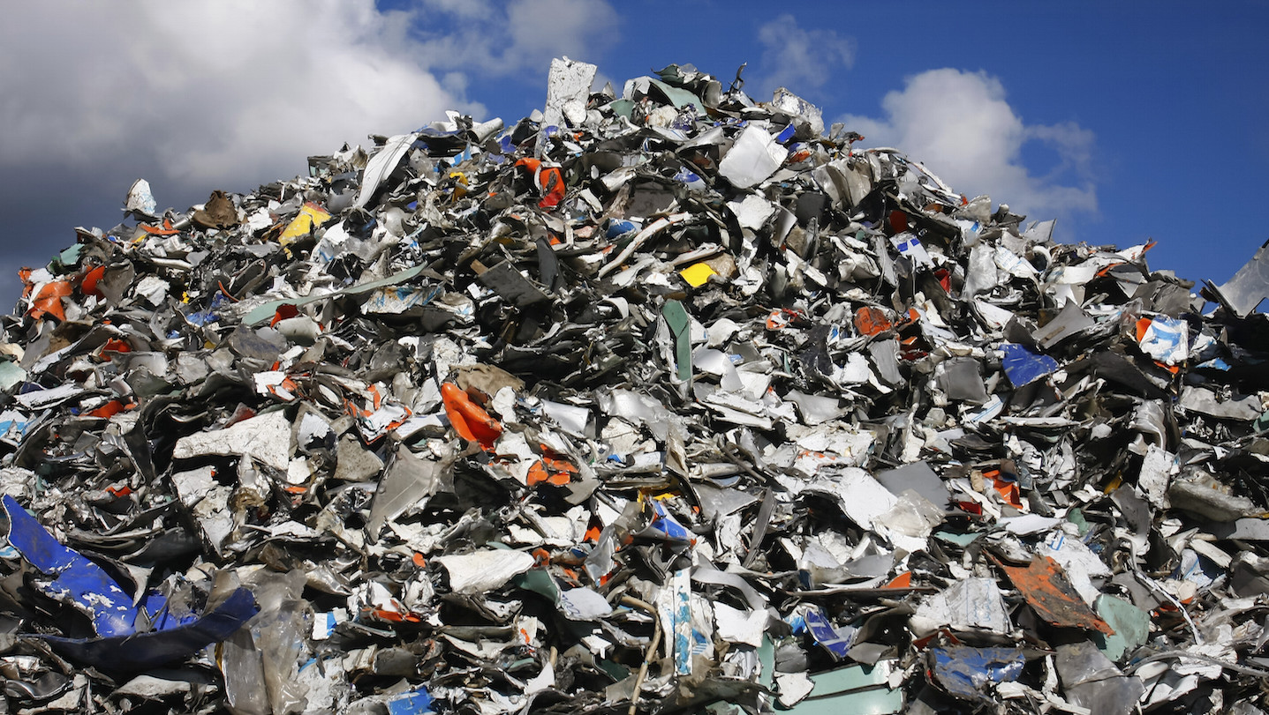
Se, para alimentar um bebê durante seis meses são necessários 135 litros de leite fluido ou 44 latas de fórmula infantil...
Em um ano, teríamos no mundo:
20,610 bilhões de embalagens de leite fluido ou
6,776 bilhões de latas de fórmula descartadas no lixo e
231 milhões de mamadeiras
AMAMENTAÇÃO E O AMBIENTE

Slide 14
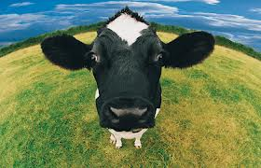
AMAMENTAÇÃO E O AMBIENTE
1 vaca: 30 litros/dia ou 11.000 litros/ano de leite
Para produzir 44 bilhões de litros de leite, são necessárias 4 milhões de vacas leiteiras e milhares de hectares de florestas devastadas

Slide 15
O gás metano é o segundo maior contribuinte para o aquecimento do planeta. Cerca de 70% das emissões deste gás ocorre por conta da criação de gado bovino.
AMAMENTAÇÃO E O AMBIENTE
Cada vaca emite 140g de metano/dia ou seja, 51,1 kg/ano
4 milhões de vacas emitem 20 mil toneladas de gás metano/ano

Slide 16
O QUE É PRECONIZADO???
Crianças com até seis meses de vida devem ser alimentadas exclusivamente com leite materno, sem outros líquidos ou sólidos, com exceção de gotas ou xaropes contendo vitaminas, sais de reidratação oral, suplementos minerais e medicamentos. Após, o aleitamento é complementado com outros alimentos de forma oportuna e saudável até os dois anos ou mais.
O QUE É REALIDADE???
41% dos menores de 6 meses estavam em AME
Duração mediana do AME: 54 dias
Duração mediana do AM de 342 dias (PNDS, 2009)

Slide 17
CENÁRIO ATUAL DA AMAMENTAÇÃO
Países de alta renda têm menor duração da amamentação do que países de baixa e média renda. Entretanto, mesmo nos países de baixa e média renda, apenas 37% das crianças menores de 6 meses são exclusivamente amamentadas.

Slide 18
Dificuldades com a amamentação / recusa do bebê
Oferta de outro alimento, principalmente fórmula: percepção de produção insuficiente de leite e/ou leite fraco, outro cuidador oferecer alimentos
Estado de saúde do bebê
Uso de bicos artificiais (mamadeira e chupeta)
Trabalho fora de casa
Medicações usadas pela mãe incompatíveis com a amamentação
Saúde materna
Desejo materno
FATORES ASSOCIADOS AO DESMAME PRECOCE
Volpini e Moura (2005), Araújo et al. (2008)

Slide 19
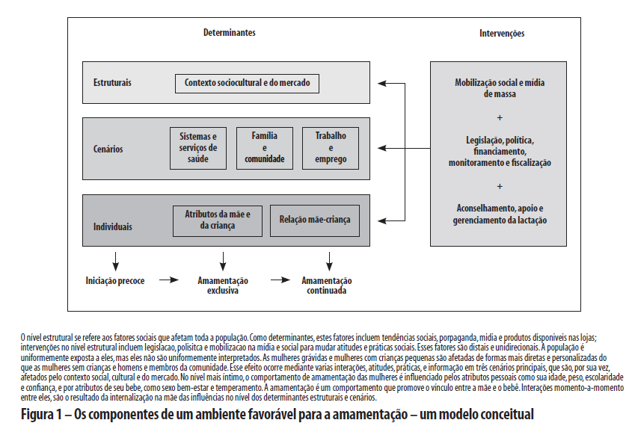
DETERMINANTES DA AMAMENTAÇÃO

Slide 20
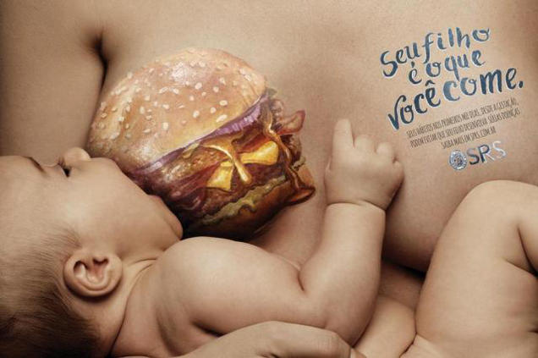
COMO O NOSSO MEIO NÃO É PROMOTOR DO ALEITAMENTO MATERNO

Slide 21
PROCESSO DE INDUSTRIALIZAÇÃO
TAXAS DE AMAMENTAÇÃO
FALSA MENSAGEM PROPAGADA
Famílias com melhores condições econômicas teriam mais benefícios do que malefícios com o desmame:
“Independência” da mulher
Oferta de substitutos nutricionalmente adequados
Década 70-80
Evidências limitadas sobre importância da amamentação em locais com menor vulnerabilidade
UM POUCO DE HISTÓRIA...
IMPACTO NAS FAMÍLIAS COM MAIOR VULNERABILIDADE SOCIAL E ECONÔMICA:
Apresentam como ideal atingir o “padrão” das classes mais favorecidas
Mais vulneráveis à publicidade

Slide 22
Década de 70: “Epidemia do desmame precoce”
UM POUCO DE HISTÓRIA...
Começam a ser observadas as consequências do desmame precoce
Notes:
Com o tempo, começam a ser observados os efeitos desastrosos do abandono da amamentação, especialmente nos países em desenvolvimento. Nesses países, a entrada das indústrias de alimentos infantis tem como resultados a “epidemia” do desmame, o aumento dos casos de doenças infecciosas, a desnutrição e, consequentemente, o aumento da mortalidade infantil. O livro publicado em meados da década de 70, “The Baby Killer” (que foi traduzido pelo IMIP em 1995), é um exemplo das denúncias e manifestações em relação a esse fenômeno.

Slide 23
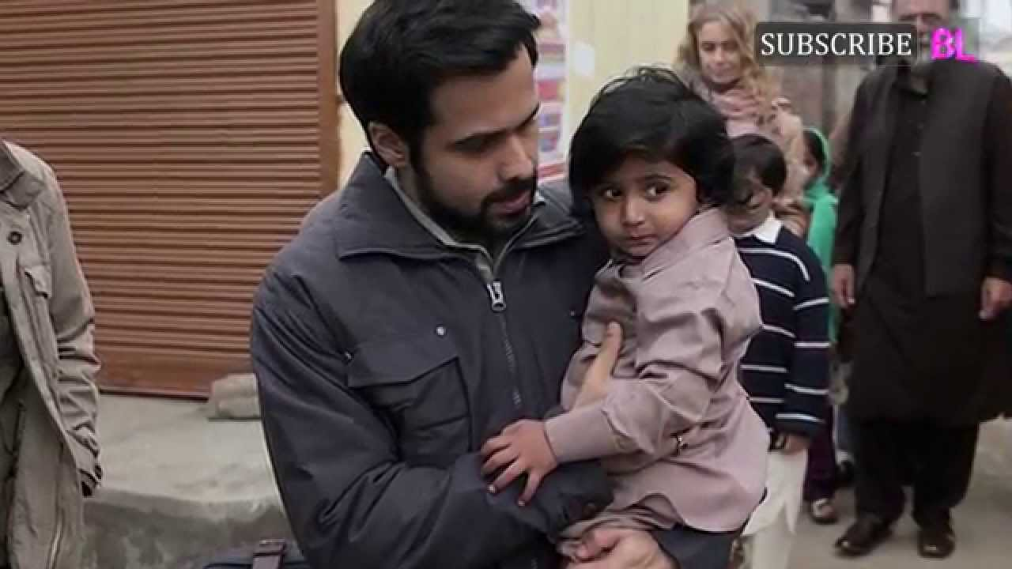
TIGERS
“O filme conta uma história baseada em fatos reais de Ayan, um jovem paquistanês que foi contratado por uma empresa produtora de fórmulas infantis para promover a marca entre médicos e nos mercados paquistaneses. Porém, Ayan depara-se com o efeito colateral desse seu trabalho: crianças que recebiam a fórmula estavam adoecendo e morrendo por diarreia, infecções e desnutrição. Mesmo com um padrão financeiro nunca antes alcançado por sua família, o vendedor decide denunciar sua antiga empresa e começa uma briga perigosa.”
A INDÚSTRIA DE ALIMENTOS

Slide 24
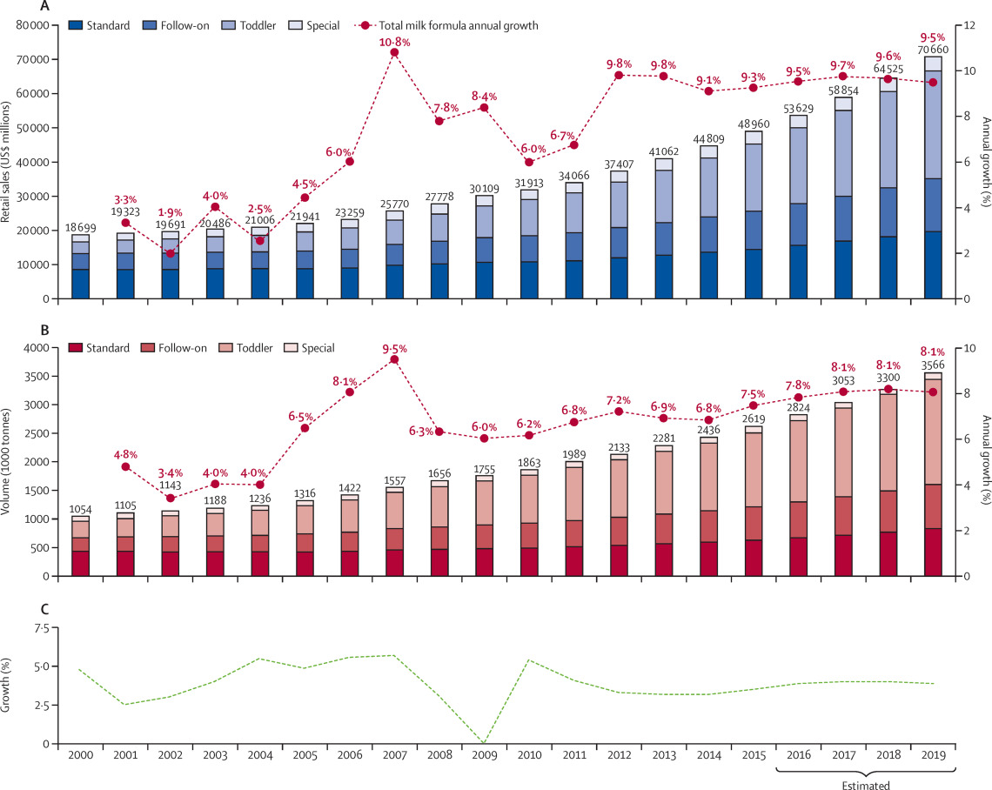
A indústria dos substitutos do leite materno é grande e está em crescimento
Em 2014, a venda global de todos os tipos de fórmulas para bebês foi de aproximadamente US$ 44,8 bilhões . Em 2019, este mercado está projetado para alcançar US$ 70,6 bilhões.
Notes:
A recessão economica global e a recuperação desigual desde 2008 teve impacto negativo na performance de muitas industrias de FMCG mas as vendas de formulas pelo mundo provaram ser resistentes à recessão, pelas seguintes razões:
As the price of milk formula increased in line with commodity prices, consumers already using milk formula had to continue doing so, while price sensitive mothers-to-be re-evaluated the need to use formula, in effect contributing to lower volume growth rates.
Price sensitivity was more evident in developed countries as milk formula growth rates declined, whereas most emerging markets saw income growth despite the global economic recession. Emerging market consumers in effect drove the purchase in milk formula.
The global economic recession and the uneven recovery since 2008 have impacted the growth performance of many FMCG industries negatively, but milk formula sales across the world have proven to be reasonably recession proof, for the following reasons:
As the price of milk formula increased in line with commodity prices, consumers already using milk formula had to continue doing so, while price sensitive mothers-to-be re-evaluated the need to use formula, in effect contributing to lower volume growth rates.
Price sensitivity was more evident in developed countries as milk formula growth rates declined, whereas most emerging markets saw income growth despite the global economic recession. Emerging market consumers in effect drove the purchase in milk formula.
24

Slide 25
A INDÚSTRIA DAS FÓRMULAS INFANTIS É UMA DAS POUCAS QUE NÃO SOFRE COM A CRISE FINANCEIRA MUNDIAL:
2009: as vendas de fórmulas infantis ainda cresceram 8%, mesmo com PIB mundial diminuindo
2014: vendas globais de todas as fórmulas infantis foram de aproximadamente 44,8 bilhões de dólares
A INDÚSTRIA DE ALIMENTOS

Slide 26
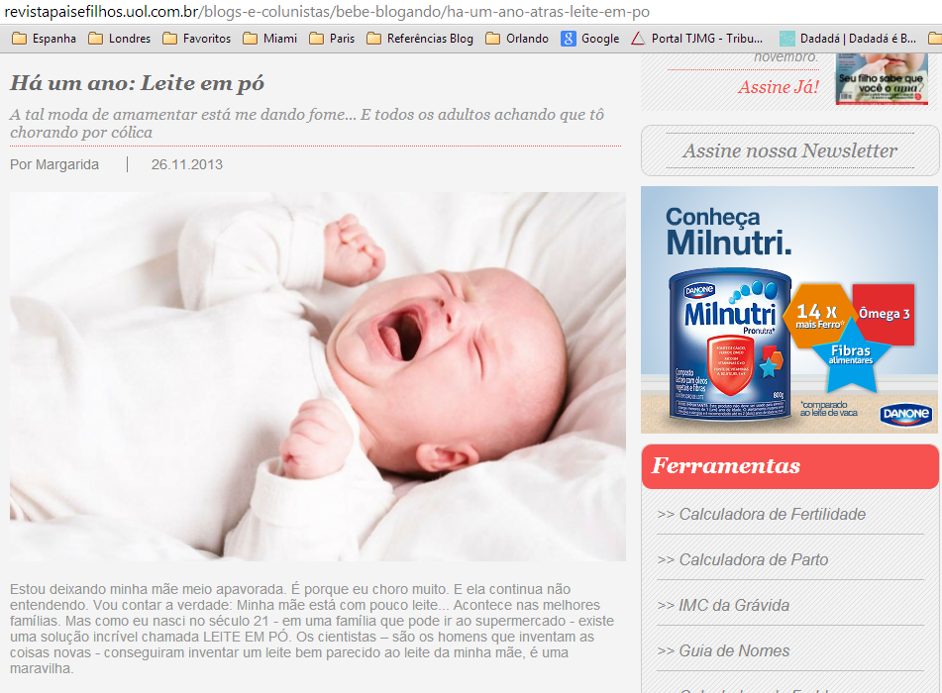
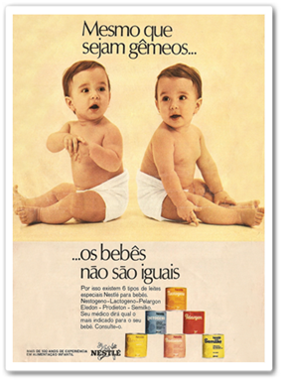
A INDÚSTRIA

Slide 27
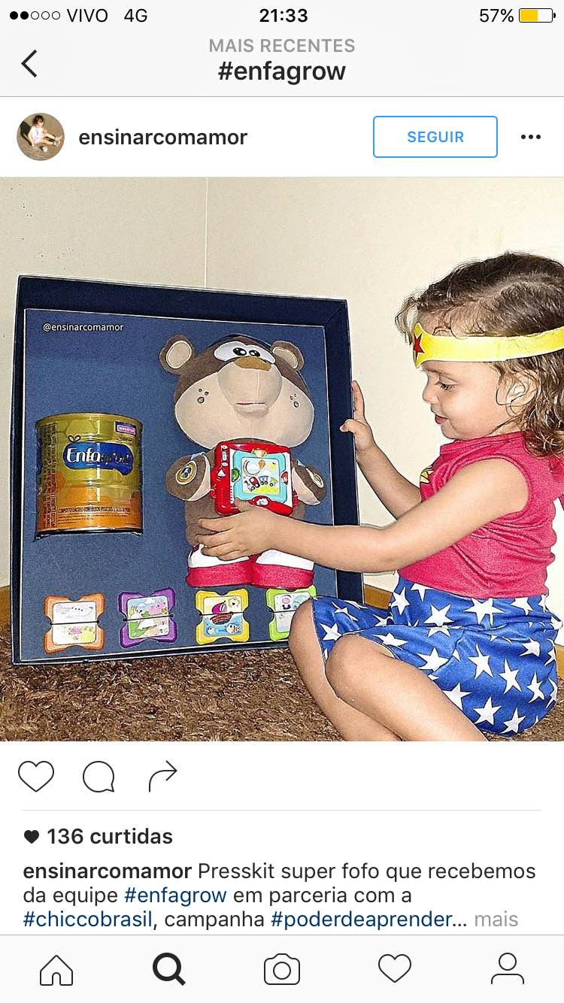
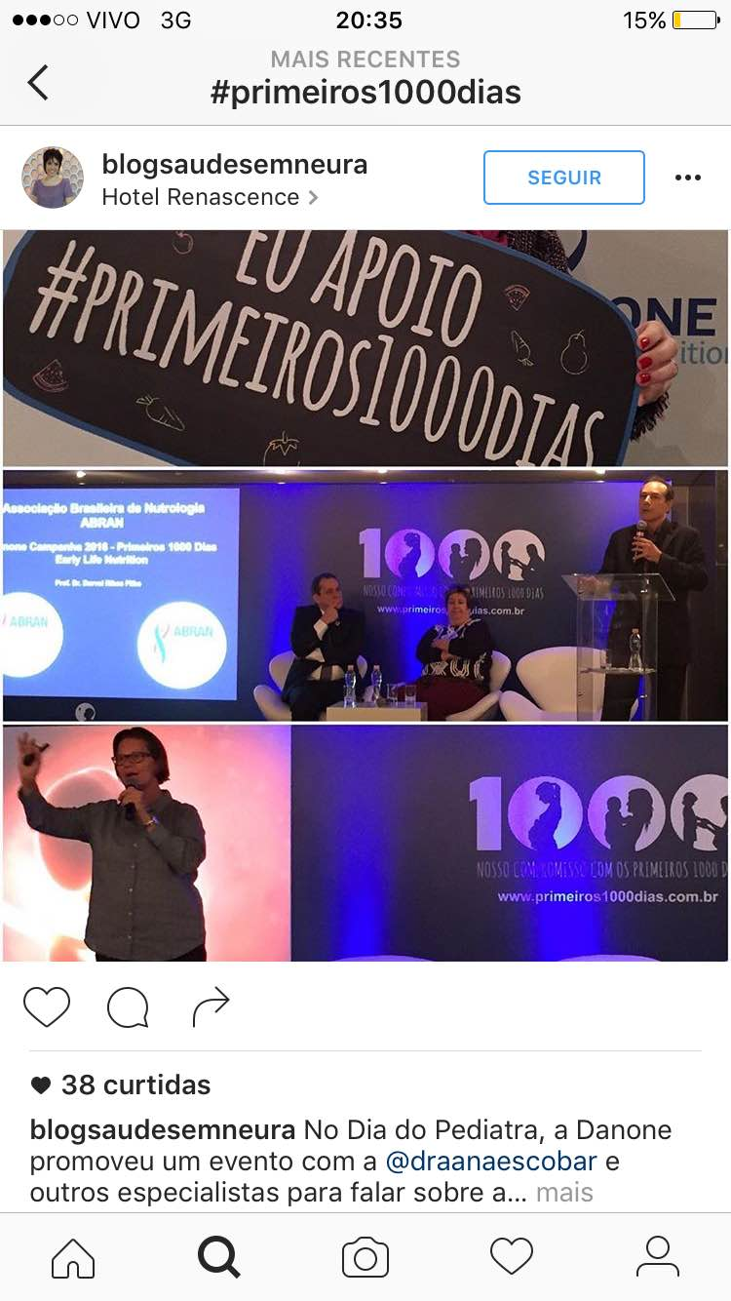

Slide 28
O PROFISSIONAL DA SAÚDE

Slide 29
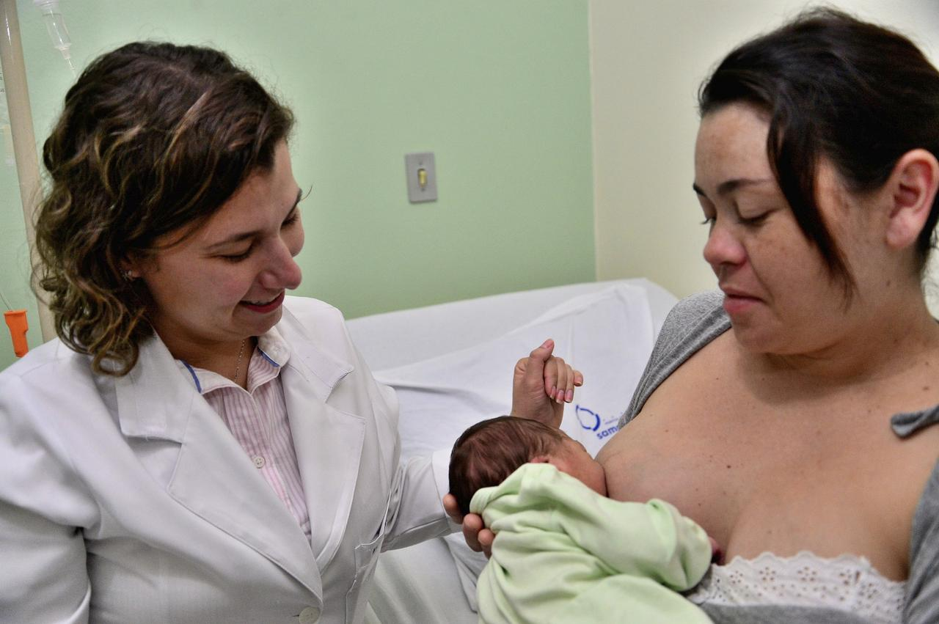
SALA DE PARTO
ALOJAMENTO CONJUNTO
PRÉ-NATAL
PUERPÉRIO
O PROFISSIONAL DA SAÚDE
ATUAÇÃO ALÉM DO PLANO INDIVIDUAL
“Todos os profissionais de saúde com os quais as gestantes e puérperas entram em contato deveriam estar comprometidos com a promoção do aleitamento e capacitados a fornecer informações apropriadas, além de demonstrar habilidade prática no manejo da amamentação”
ALMEIDA et al. (2015)

Slide 30
Os 18 estudos analisados demonstram, em sua maioria, que o profissional de saúde não está capacitado para a promoção do aleitamento materno:
ABORDAGENS ISOLADAS
FORMAÇÃO INSUFICIENTE/INADEQUADA
O PROFISSIONAL DA SAÚDE
As mães procuram o profissional para solucionar os seus problemas relacionados ao aleitamento, mas o profissional geralmente impõe tantas normas e regras que não contemplam sua realidade e isso acaba gerando medo e insegurança na nutriz:
MUITA IMPOSIÇÃO DE REGRAS VS POUCA AJUDA PRÁTICA
ALMEIDA et al. (2015)

Slide 31
HOUVE INCENTIVO AO DESMAME?
484 (73,7%) foram incentivadas a desmamar
384 (58,5%) por profissionais da saúde (principalmente, pediatras)
PESQUISA DE OPINIÃO COM MÃES SOBRE O ATENDIMENTO EM SAÚDE E A PROMOÇÃO E APOIO À AMAMENTAÇÃO (2015)

Slide 32
HOUVE INCENTIVO AO DESMAME?
PESQUISA DE OPINIÃO COM MÃES SOBRE O ATENDIMENTO EM SAÚDE E A PROMOÇÃO E APOIO À AMAMENTAÇÃO (2015)

Slide 33
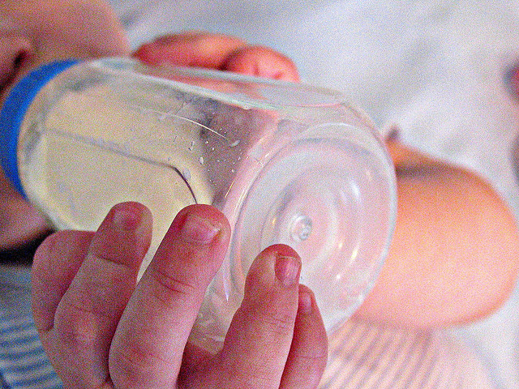
HOUVE INCENTIVO AO DESMAME?
FÓRMULAS INFANTIS
233 (35,5%) receberam fórmulas antes dos 12 meses
PESQUISA DE OPINIÃO COM MÃES SOBRE O ATENDIMENTO EM SAÚDE E A PROMOÇÃO E APOIO À AMAMENTAÇÃO (2015)
Destas, 25,3% receberam fórmulas no 1º mês
17,1% receberam na maternidade

Slide 34
Mulheres que planejam retornar ao trabalho após o parto têm menor probabilidade de iniciar ou continuar a amamentação.
A licença maternidade curta leva ao aumento de 4x na chance de não amamentar ou de desmame precoce
Ainda são comuns escolas que rejeitam LM ordenhado
Hawkins et al. (2011), Ogbuan et al. (2011); Mirkovic et al. (2014)
TRABALHO MATERNO
A AMAMENTAÇÃO PODE SER MANTIDA DEPOIS DO RETORNO AO TRABALHO EM CENÁRIOS ONDE A LICENÇA OU CRECHES ESTEJA DISPONÍVEL E ONDE A AMAMENTAÇÃO E/OU A ORDENHA DO LEITE MATERNO SÃO APOIADAS

Slide 35
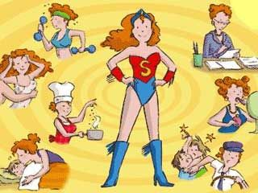
A FAMÍLIA E A SOCIEDADE
Jornada dupla ou tripla de trabalho: PARTILHA DESIGUAL DAS FUNÇÕES ENTRE OS MEMBROS DA FAMÍLIA
Ciúmes / conflitos com o parceiro(a)
Conflitos entre as gerações

Slide 36
A FAMÍLIA E A SOCIEDADE

Slide 37
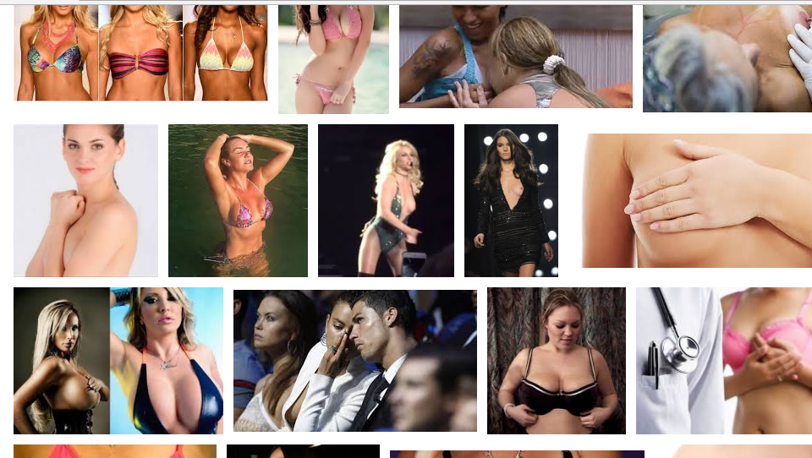
A FAMÍLIA E A SOCIEDADE

Slide 38
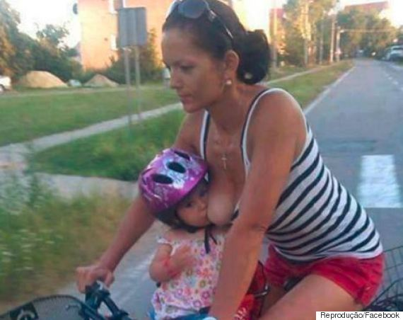
A FAMÍLIA E A SOCIEDADE

Slide 39
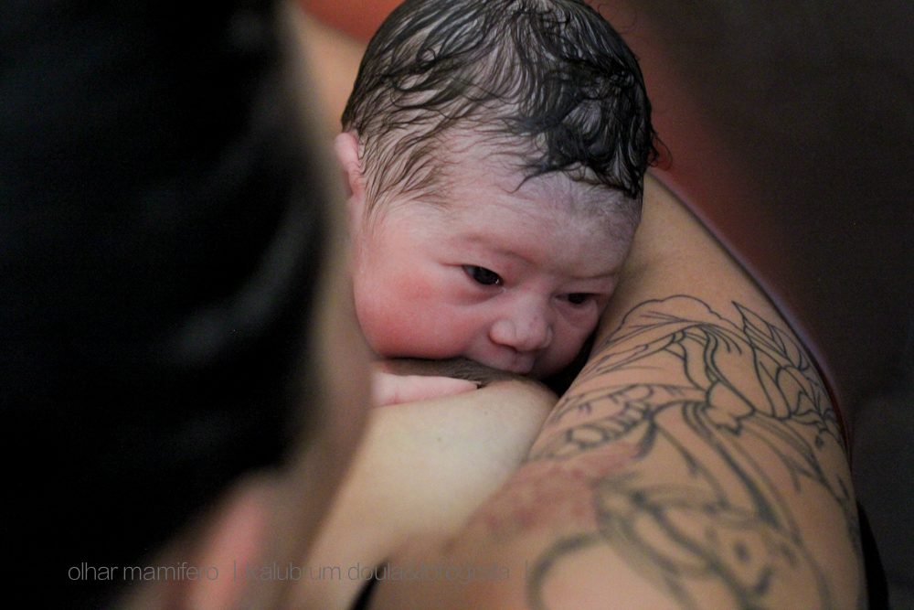
AMAMENTAÇÃO NA PERSPECTIVA DE UM DIREITO

Slide 40
A alimentação está prevista entre os direitos sociais da Constituição, desde a aprovação da Emenda Constitucional n.º64, em fevereiro de 2010, sendo introduzida no art. 6º CR/88
AMAMENTAÇÃO NA PERSPECTIVA DE UM DIREITO

Slide 41
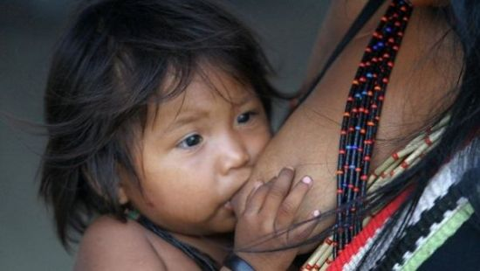
Losan – No 11.346 de 2006
A segurança alimentar e nutricional consiste na realização do direito de todos ao acesso regular e permanente a alimentos de qualidade, em quantidade suficiente, sem comprometer o acesso a outras necessidades essenciais, tendo como base práticas alimentares promotoras de saúde que respeitem a diversidade cultural e que sejam ambiental, cultural, econômica e socialmente sustentáveis
AMAMENTAÇÃO NA PERSPECTIVA DE UM DIREITO

Slide 42
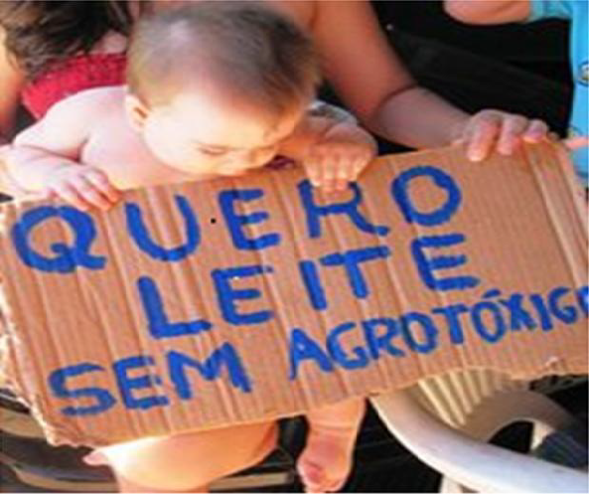
A promoção da garantia do DHAA envolve o atendimento pré-natal de qualidade e a viabilização da prática do aleitamento materno exclusivo.
O DHAA de um bebê com até 6 meses passa necessariamente pelo direito humano da mãe de praticar o aleitamento materno exclusivo e/ou de ser informada sobre as melhores alternativas, no caso de ela não poder ou decidir não amamentar.
Fonte: O Direito Humano à Alimentação Adequada e Sistema Nacional de Segurança Alimentar e Nutricional (ABRANDH, 2013)
AMAMENTAÇÃO NA PERSPECTIVA DE UM DIREITO

Slide 43
World Breastfeeding Conference (2012): O direito de amamentar é aplicável ao binômio mãe/filho. A mãe e a criança têm o direito à amamentação. Não é o direito incondicional da criança para amamentar, ou que obrigue a mãe a amamentar, independentemente da sua própria situação. O direito de amamentar significa que nenhuma força externa tem o direito de interferir na relação entre a mãe e a criança.
AMAMENTAÇÃO NA PERSPECTIVA DE UM DIREITO
No Brasil, a discussão da amamentação no contexto do DHAA requer avanços

Slide 44
SETOR SAÚDE
REDE DE HOSPITAIS AMIGOS DA CRIANÇA
REDE DE BANCOS DE LEITE HUMANO
ESTRATÉGIA AMAMENTA E ALIMENTA
COMO ASSEGURAR ESSE DIREITO?

Slide 45
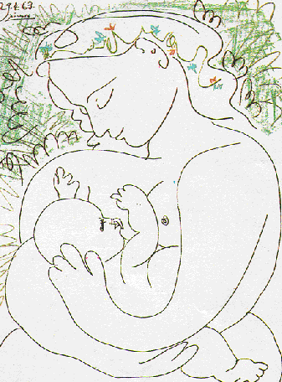
Iniciativa Hospital Amigo da Criança
Portaria 1.153 de 22 de maio de 2014
Diminuir a morbimotalidade infantil por meio do estímulo à prática da amamentação
Mobilizar e capacitar profissionais de saúde para mudarem rotinas e condutas inadequadas que possam prejudicar a amamentação e determinar um desmame precoce.
Implementar os Dez Passos Para o Sucesso do Aleitamento Materno
Por fim à prática de distribuição de suprimentos gratuitos ou de baixo custo de substitutos do leite materno para maternidades e hospitais
Cumprir a NBCAL
Promover o Cuidado Amigo da Mulher.
COMO ASSEGURAR ESSE DIREITO?

Slide 46
PASSO 2:
Capacitar toda a equipe de cuidados de saúde nas práticas necessárias para implementar esta política
PASSO 1:
Ter uma política de aleitamento materno escrita que seja rotineiramente transmitida a toda equipe de cuidados de saúde
PASSO 3:
Informar todas as gestantes sobre os benefícios e o manejo do aleitamento materno
PASSO 4:
Ajudar as mães a iniciar o aleitamento materno na primeira meia hora após o nascimento
COMO ASSEGURAR ESSE DIREITO?
PASSO 5:
Mostrar às mães como amamentar e como manter a lactação, mesmo se vierem a ser separadas dos filhos

Slide 47
PASSO 7:
Praticar o alojamento conjunto - permitir que mãe e bebê permaneçam juntos - 24 horas por dia
PASSO 6:
Não oferecer a recém-nascidos bebida ou alimento que não seja o leite materno, a não ser que haja indicação médica
PASSO 8:
Incentivar o aleitamento materno sob livre demanda
PASSO 9:
Não oferecer bicos artificiais ou chupetas a crianças amamentadas
COMO ASSEGURAR ESSE DIREITO?
PASSO 10:
Promover a formação de grupos de apoio à amamentação e encaminhar as mães a esses grupos na alta da maternidade

Slide 48
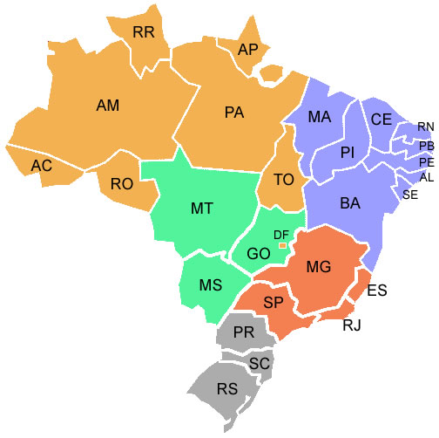
01
CENÁRIO DA IHAC NO BRASIL
01
19
08
29
11
26
11
15
01
02
01
13
08
07
11
03
02
20
COMO ASSEGURAR ESSE DIREITO?
03
23
02
N = 326 hospitais credenciados
21
40
15
17
16
FONTE:CGSCAM/DAPES/SAS/MS
ANO | 2011 | 2012 | 2013 | 2014
NASCIMENTO IHAC (%) | 30% | 31% | 34% | 35%

Slide 49
Rede Banco de Leite Humano
Responsável pela promoção do aleitamento materno e execução das atividades de coleta, processamento e controle de qualidade do leite produzido nos primeiros dias após o parto (o colostro), leite de transição e leite humano maduro, para posterior distribuição sob prescrição do médico ou nutricionista.
COMO ASSEGURAR ESSE DIREITO?

Slide 50
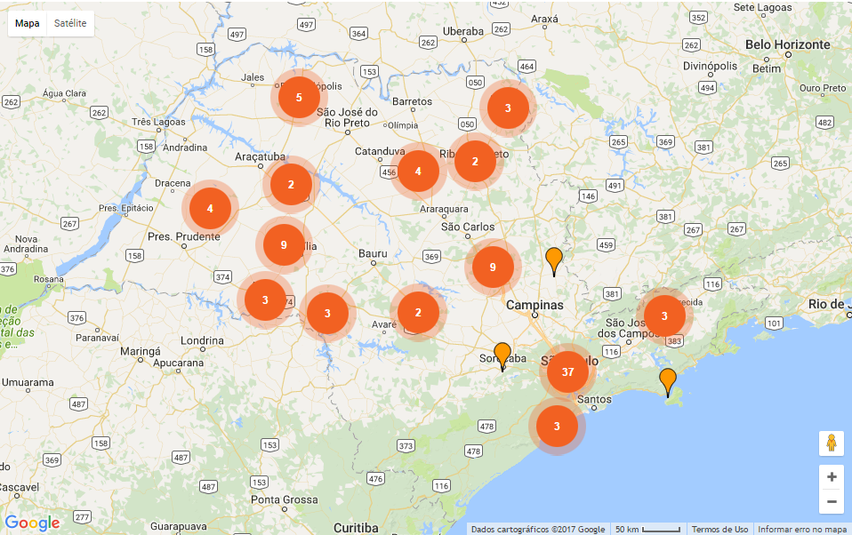
COMO ASSEGURAR ESSE DIREITO?

Slide 51
Estratégia Amamenta e Alimenta
Visa qualificar o processo de trabalho dos profissionais da atenção básica com o intuito de reforçar e incentivar a promoção do aleitamento materno e da alimentação saudável para crianças menores de dois anos no âmbito do Sistema Único de Saúde (SUS)
Ações:
Oficina de formação de tutores
Oficina de trabalho na UBS
EAD sobre Aleitamento Materno e Alimentação Complementar
COMO ASSEGURAR ESSE DIREITO?

Slide 52
LEIS TRABALHISTAS
Constituição Federal de 1988: artigo 7º XVIII - licença à gestante de 120 dias consecutivos (a partir da data do parto. A mulher pode ainda tirar essa licença no 28º dia antes do parto, com atestado)
Lei 11.770 de 2008: licença de 6 meses (PEC 515/2010) – Emenda Constitucional para ampliação da licença - maternidade para 180 dias. Desde 2013, aguardando inclusão pauta Plenário da Câmara
Mãe trabalhadora que amamenta, nos 6 meses pós-parto – artigo 209, da Lei 8112/90
• 2 pausas de meia hora cada para amamentar/ordenhar OU sair 1 hora mais cedo
• Dependendo da saúde do filho: ampliação do período de 6 meses a critério da autoridade competente.
Lei 13.257 de 2016: Programa Empresa Cidadã: prorrogação da licença-paternidade de 15 dias
COMO ASSEGURAR ESSE DIREITO?

Slide 53
Direito à creche: Consolidação das Leis do Trabalho:
Artigo 389, Parágrafos 1º e 2º: Estabelecimento com mais de 30 mulheres com + de 16 anos de idade – Local apropriado – vigilância e assistência filhos no período de amamentação
Art. 400: No mínimo: um berçário, uma saleta de amamentação
Sistema de reembolso-creche, em substituição à exigência de creche no local de trabalho.
Estabilidade: Constituição Federal: artigo 10º (Inciso II, Letra b)
II - fica vedada a dispensa arbitrária ou sem justa causa:
b) da empregada gestante e lactante, desde a confirmação da gravidez até cinco meses após o parto.
Consolidação das Leis do Trabalho (CLT)
Art. 391 - Não constitui justo motivo para a rescisão do contrato de trabalho da mulher o fato de haver contraído matrimônio ou de encontrar-se em estado de gravidez.
COMO ASSEGURAR ESSE DIREITO?

Slide 54
SOCIEDADE
Mães estudantes: Lei 6202/1979 – obtêm notas por meio de trabalhos e atividades realizadas em outros formatos
Mães privadas de liberdade: podem permanecer com seus filhos por 120 dias após o parto
Diversos municípios: lei que multa estabelecimentos que inibirem a mulher durante a amamentação
Secretaria de Educação do Município de São Paulo garante que a mãe disponha o leite materno ordenhado para ser oferecido ao seu filho
COMO ASSEGURAR ESSE DIREITO?

Slide 55
Norma Brasileira de Comercialização de Alimentos para Lactentes e Crianças de Primeira Infância, Bicos, Chupetas e Mamadeiras
A NBCAL corresponde a um conjunto de regulamentações sobre a promoção comercial e a rotulagem de alimentos e produtos destinados a recém-nascidos e crianças de até três anos de idade: como leites, papinhas, chupetas e mamadeiras. O objetivo da NBCAL é assegurar o uso apropriado desses produtos de forma que não haja interferência na prática do aleitamento materno.
COMO ASSEGURAR ESSE DIREITO?
PROPAGANDA E COMERCIALIZAÇÃO DESLEAL DE PRODUTOS QUE INTERFEREM NEGATIVAMENTE NA AMAMENTAÇÃO

Slide 56
COMO ASSEGURAR ESSE DIREITO?

Slide 57
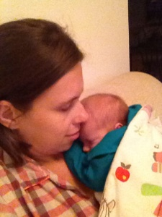
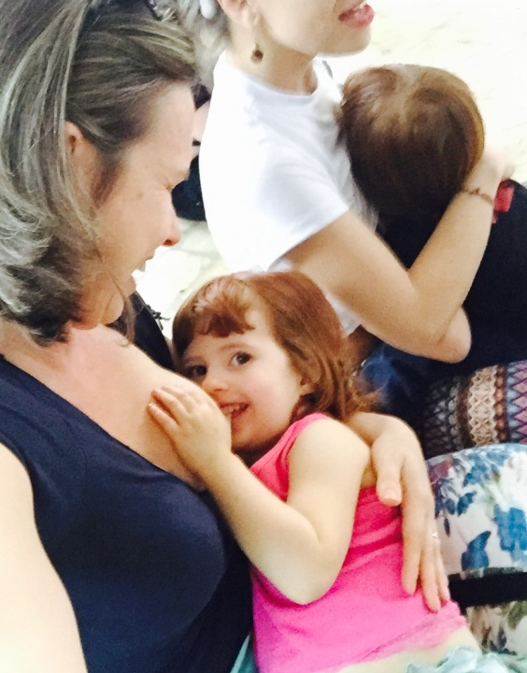
“Não há limites para o aleitamento materno. Não há motivos médicos, nutricionais ou psicológicos para obrigatoriamente desmamar em uma determinada idade. O que existe são profissionais que tentam colocar limites, como ‘Seu leite não alimenta’ ou ‘Você está criando dependência’, sem nenhum embasamento científico”
Carlos González
Puerpério – ago/2013
Mamaço – ago/2016
Uma brincadeira qualquer...
vivianevieira@usp.br
http://www.maternidadesemneura.com.br
http://www.facebook.com/maternidadesemneura
http://www.instagram.com/maternidadesemneura

